Slide 1
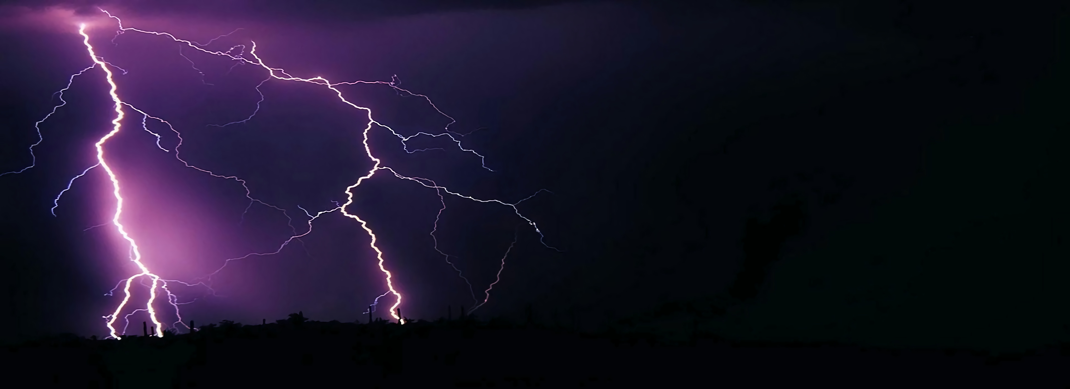
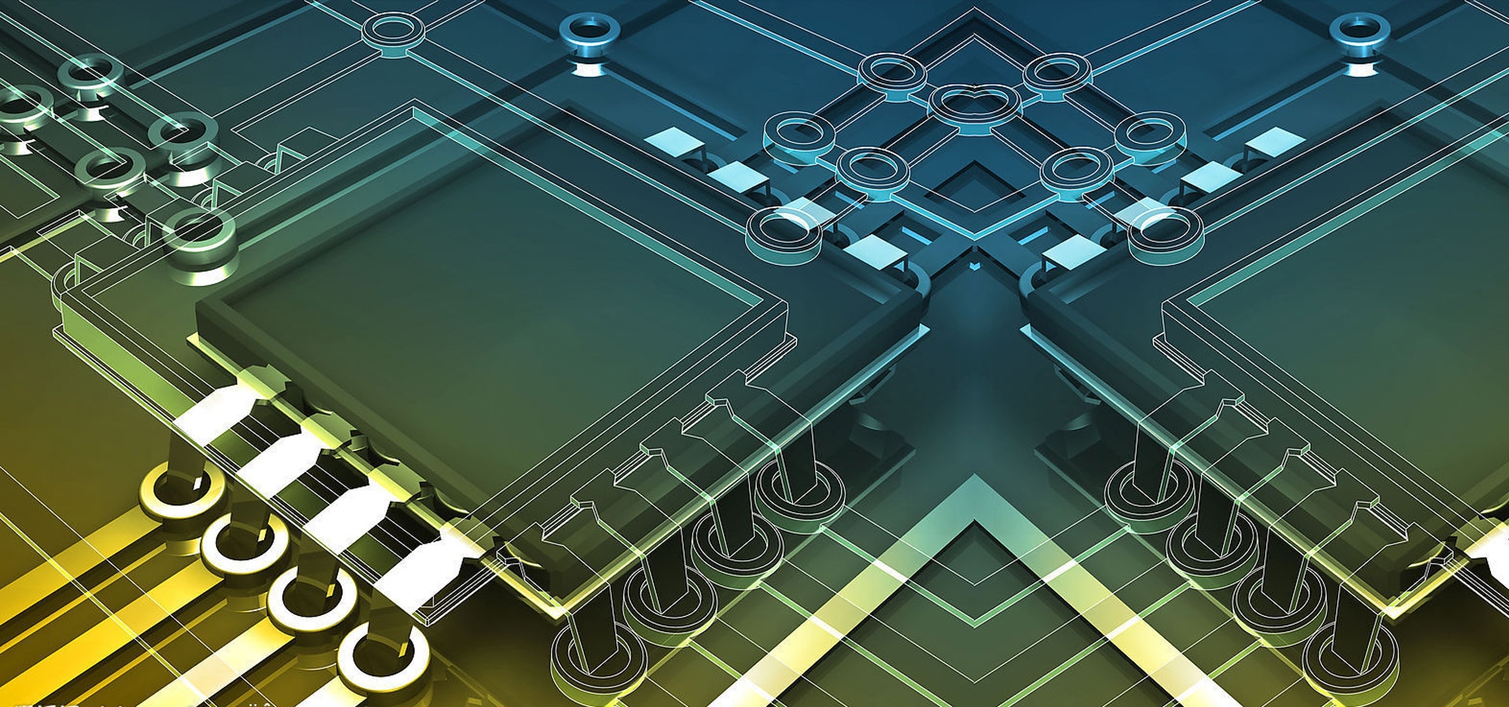
人教版物理 第十五章
第4节 电流的测量

Slide 2
学习目标
1.认识电流的大小，知道电流的单位、符号，了解生活中一些用电器的工作电流。
01
2.知道电流表的用途、符号，知道正确使用电流表的规则，并会将电流表正确接入电路中，画出相应的电路图
02
03
3.能认识电流表的量程，正确读出电流表的示数

Slide 3
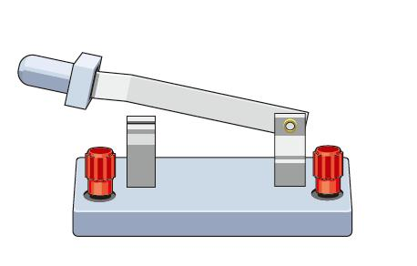
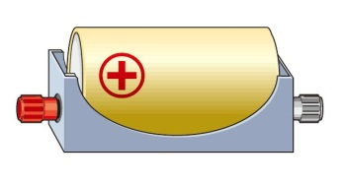
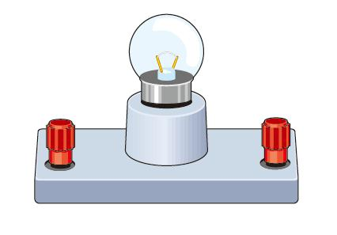
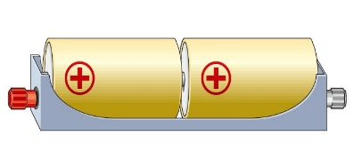
动手做做
实验
我们知道，小灯泡发光是因为有电流持续流过小灯泡。同一个小灯泡接在不同的电路中，明、暗不同，这是因为流过小灯泡的电流的强弱不同。
S

Slide 4
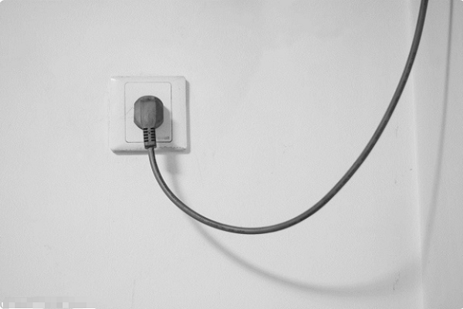
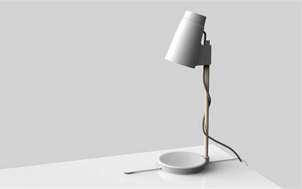
一、电流的强弱
大家注意过没有，空调的电源线和台灯的电源线有什么不同呢,你知道为什么吗？

Slide 5
一、电流的强弱
电流
1．电流（ I ）：表示电流强弱的物理量。
2．单位：安培，简称安，符号是A。
电流的常用单位：
毫安（mA） 1 mA=10⁻³ A
微安（μA） 1 μA =10⁻⁶ A

Slide 6
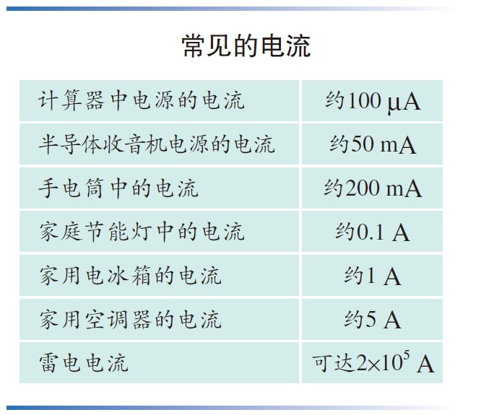
一、电流的强弱

Slide 7
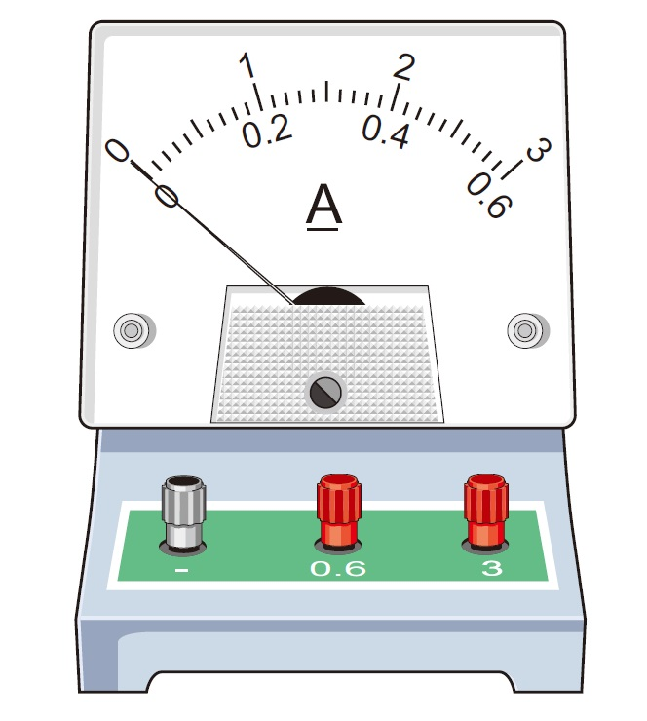
二、电流的测量
电流表
测量电流的仪器。

Slide 8
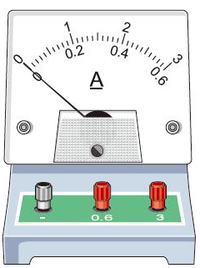
二、电流的测量
+
－
A
认识电流表
刻度盘
数值单位
调零螺母
指针
正接线柱
负接线柱
量程为0～3 A
量程为0～0.6 A
电流表的电路符号

Slide 9
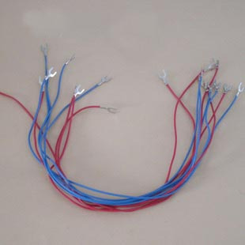
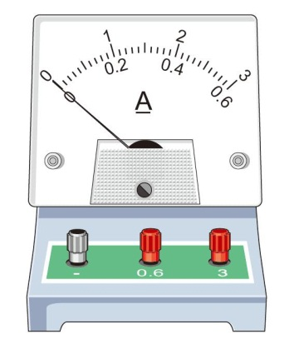
二、电流的测量
动手做做
用电流表测一下通过小灯泡的电流
注意：
绝不允许不电流表直接接在电源两端。

Slide 10

二、电流的测量
电流表的连接
判定串并联时，电流表可以看成一根导线
（1）电流表必须和被测的用电器串联。
（2）电流必须从正接线柱流入，从负接线柱流出。
（3）必须正确选择量程。
（4）不允许把电流表直接连到电源的两极！

Slide 11
课堂巩固
A
A
A
A
C
D
A
B
以下电路中，电流表连接方法正确的是（ ）
A

Slide 12
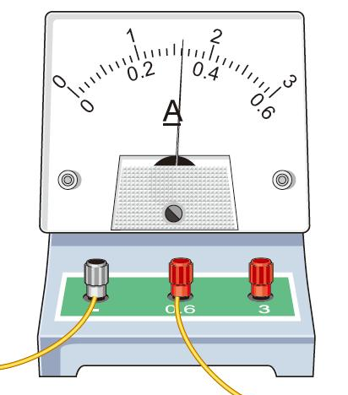
二、电流的测量
电流表的读数
（1）明确所选电流表的量程；
（2）确定电流表的分度值；
（3）由指针位置读出示数。
量程
分度值
0~0.6 A
0.02 A
0~3 A
0.1 A

Slide 13
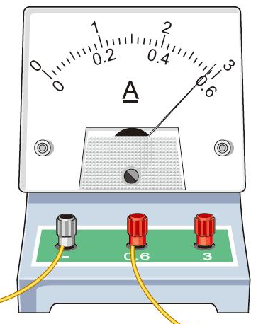
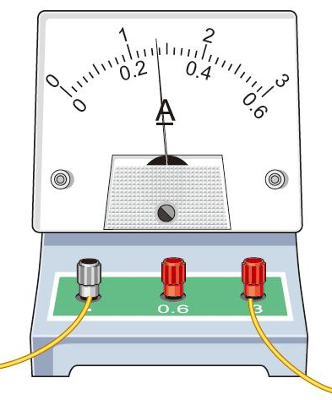
课堂巩固
请读出下列电流表的示数。
0.58 A
1.4 A

Slide 14
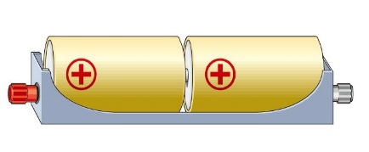
二、电流的测量
练习使用电流表测量电路中的电流
实验1
（1）画出实验电路图；
（2）按电路图连接实验器材；
（3）进行实验。
提示：为避免电流过大损坏电流表，在不能事先估算电流的情况下，要先闭合开关然后迅速断开（叫做“试触”），看看在开关闭合的瞬间指针的偏转是否在最大测量值之内。

Slide 15
二、电流的测量
A
A
S
S
L
L
实验2
改变电流表在电路中的位置，比较电流表两次示数。
想一想，两次电流表的示数相同说明什么？

Slide 16
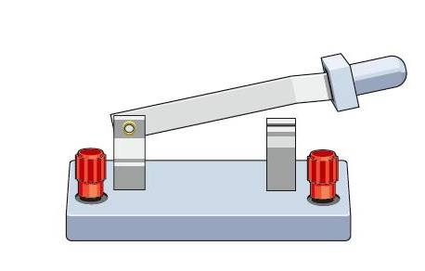


课堂巩固
A
L₁
S
L₁
L₂
L₂
1．连接实物图，要求两灯并联，开关控制两盏灯，电流表测灯L₂的电流（约0.5 A），并画出电路图。

Slide 17

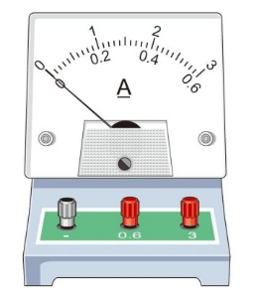


课堂巩固
A₁
A₂
A₁
A₂
L₁
L₂
2．根据所给电路图连接实物图。
L₁
L₂

Slide 18



课堂巩固
A₂
A₁
L₂
L₁
A₂
A₁
L₁
L₂
3．开关控制 ，电流表A₁ 测 的电流，电流表A₂ 测 的电流。再画出电路图。
干路
L₁
干路

Slide 19

二、连接串联电路和并联电路
实验2
S
在并联电路中，拆掉其中任意一个小灯泡，剩下的小灯泡还会发光吗？
L₁
L₂
在并联电路中，用电器之间互不影响。

Slide 20

课堂小结
+
－
A
电流的强弱
1．电流（ I ）：表示电流强弱的物理量。
2．单位：安培，简称安，符号是A。
常用单位：毫安（mA） 1 mA=10⁻³ A 微安（μA） 1 μA =10⁻⁶ A
电流的测量
电流的测量
电路中的电流可以用电流表测量
电流表的电路符号
测谁串谁；红进黑出；
选对量程；禁连电源。

Slide 21
